Slide 1
صحة الأسنان
جمعية التنمية الأهلية بالقارة
2025

Slide 2
30.10.1446هـ
عدد المستفيدين : 25 طالبًا
يوم الأثنين
28.4.2025 م
الساعة : 8.30 صباحًا
مكان التنفيذ : مجمع بيت طبيبك الطبي
جمعية التنمية الأهلية بالقارة
2025

Slide 3
برنامج صحة الأسنان
نظّمت الجمعية بالتعاون مع مجمع بيت طبيبك الطبي ومدرسة الجبيل الابتدائية، رحلة مدرسية توعوية لعدد من طلاب المدرسة ضمن برنامج “صحة الأسنان”، وذلك في إطار الشراكة المجتمعية بين الجهات الثلاث .
تضمنت الرحلة فحصًا طبيًا للأسنان ومحاضرة توعوية عن الإسعافات الأولية، بهدف تعزيز الوعي الصحي لدى الطلاب وغرس مفاهيم الوقاية والعناية الذاتية .
ويُعد هذا البرنامج هو الثامن الذي تنفذه الجمعية منذ بداية عام 2025، ضمن جهودها المستمرة في دعم المبادرات الصحية والتوعوية الموجهة للمجتمع .
جمعية التنمية الأهلية بالقارة
2025

Slide 4
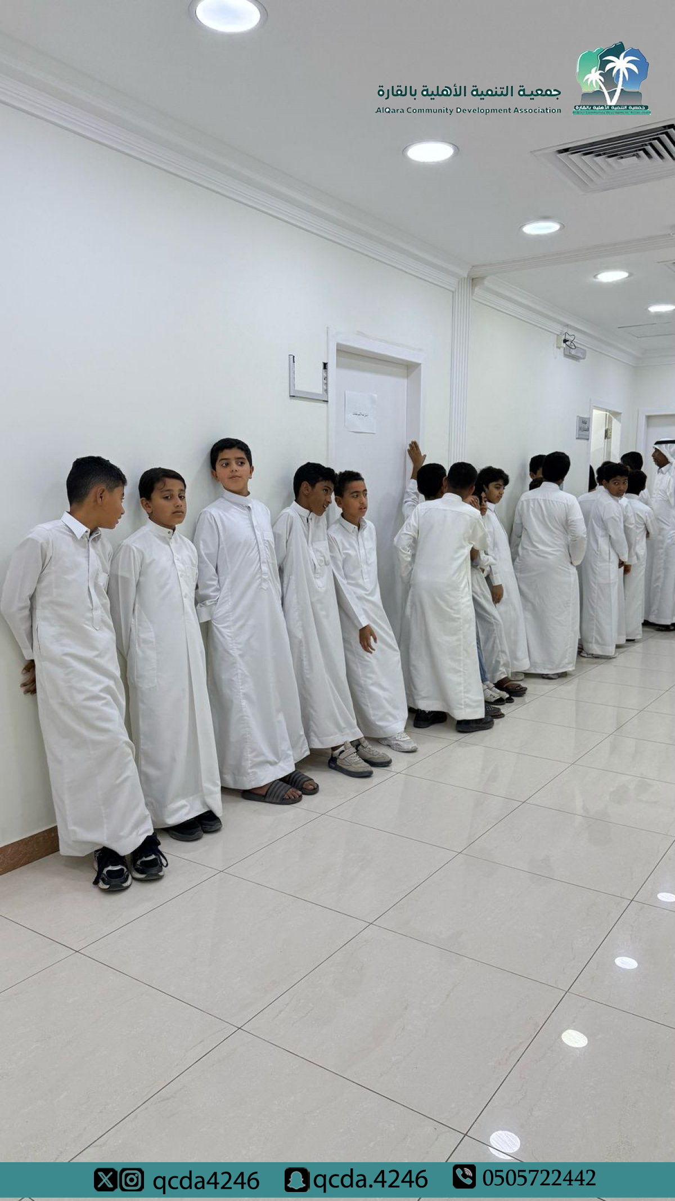
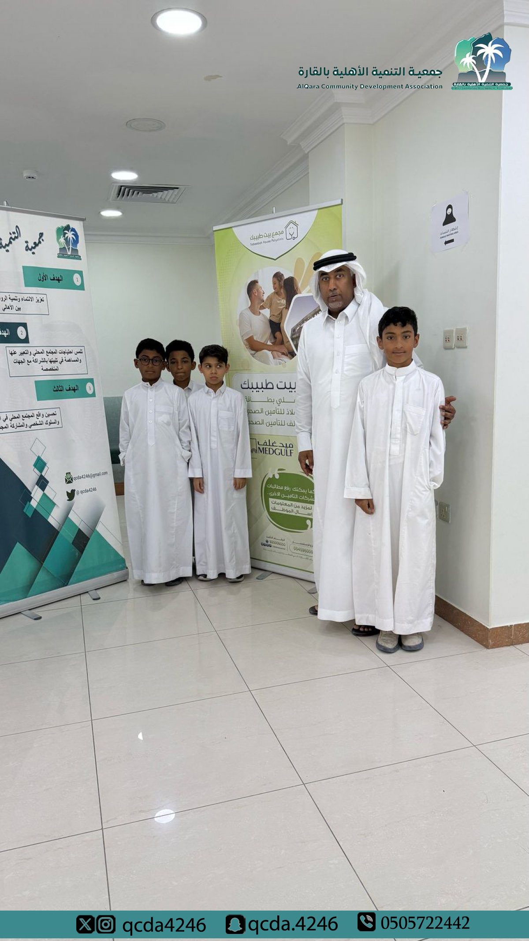
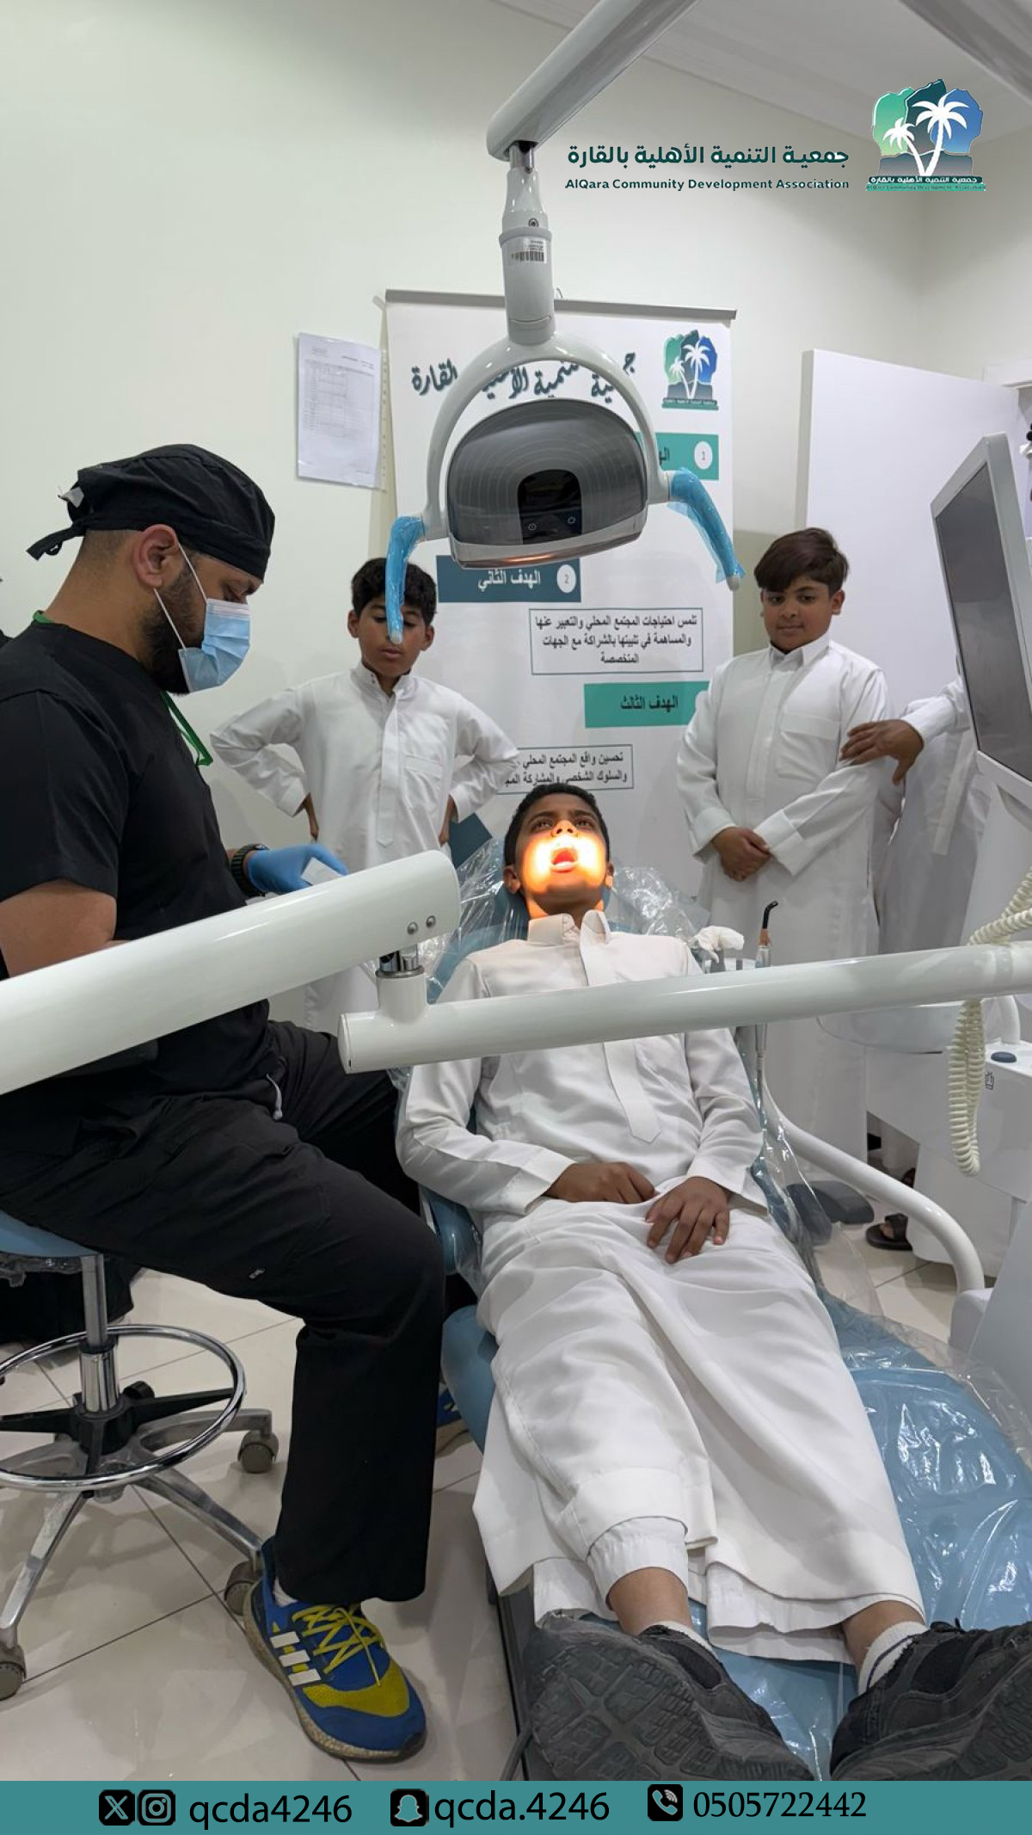
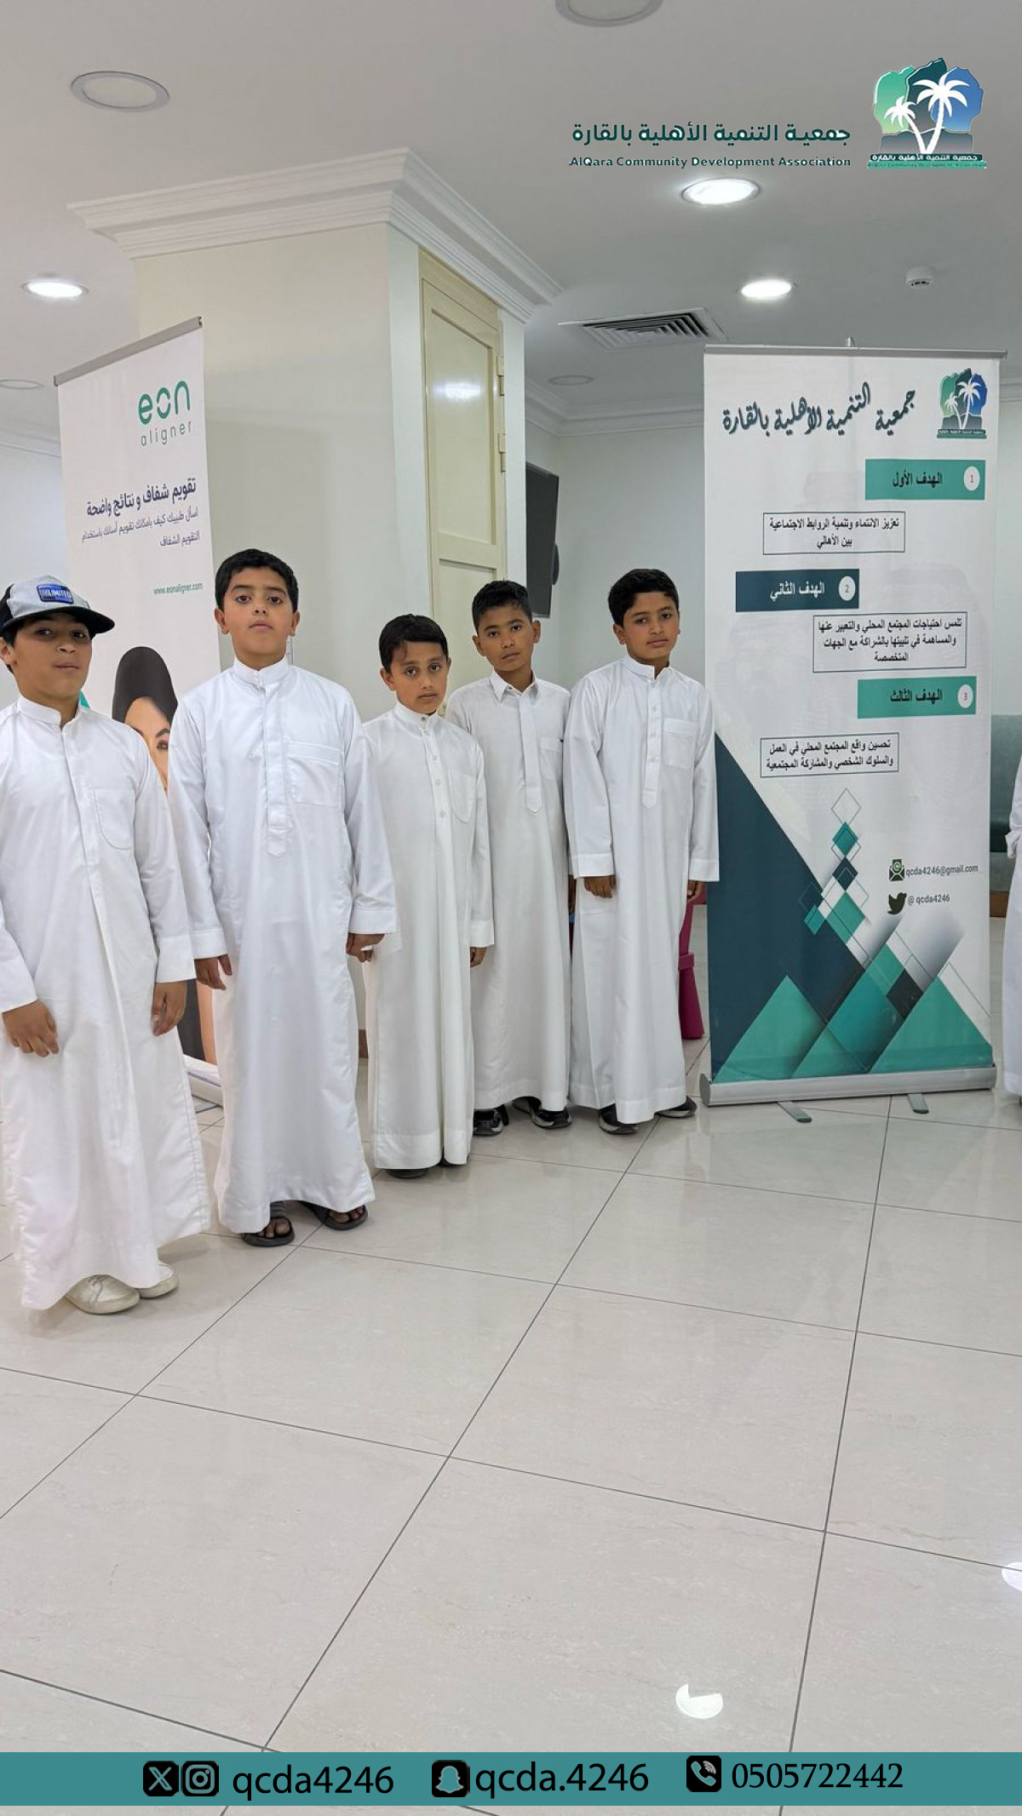
جمعية التنمية الأهلية بالقارة
2025

Slide 5

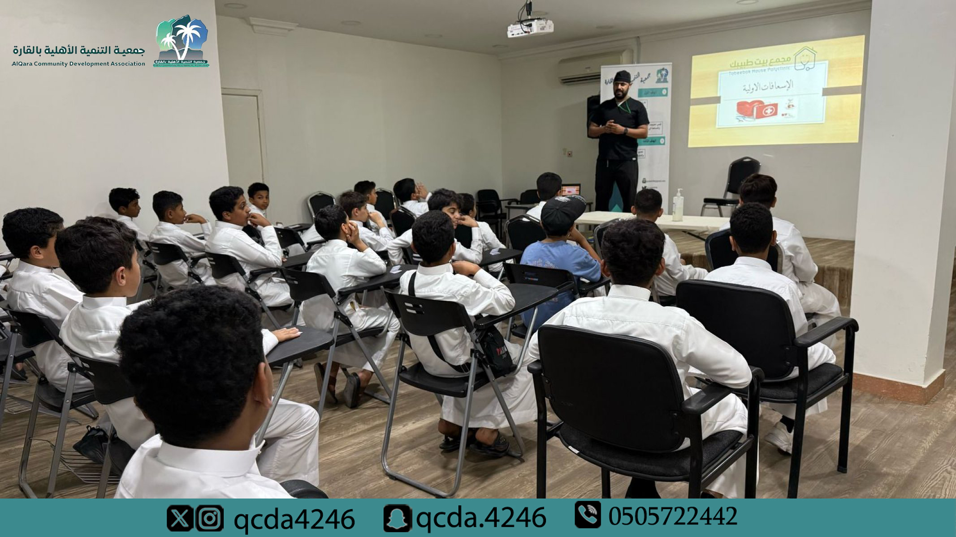
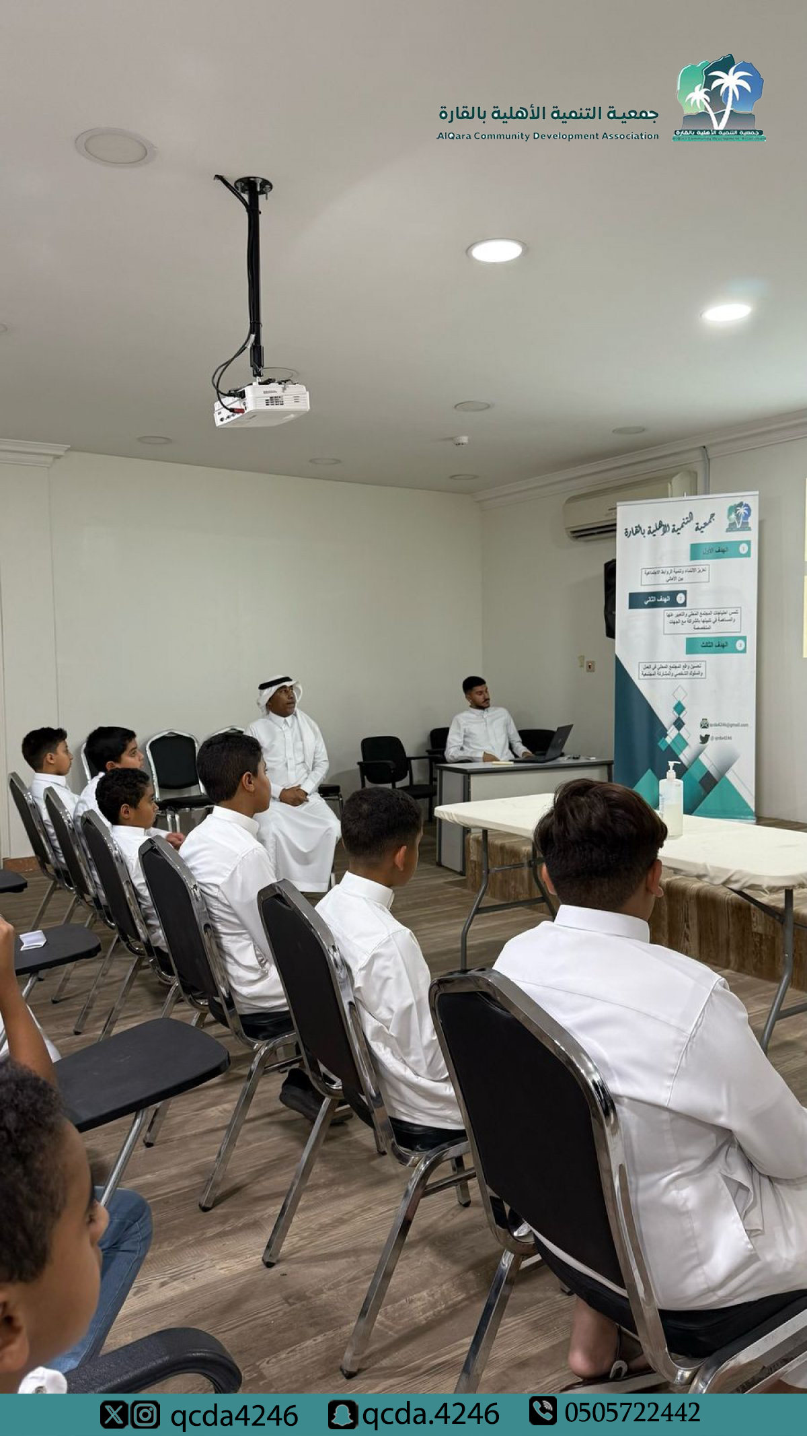
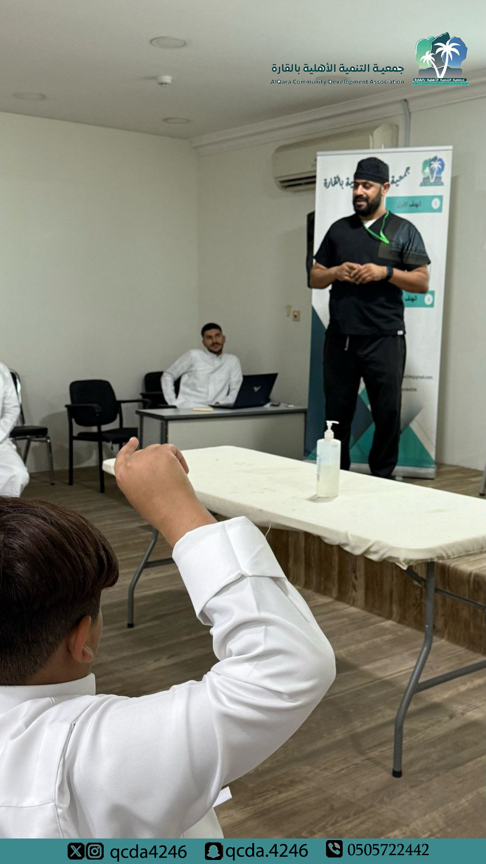
جمعية التنمية الأهلية بالقارة
2025

